Slide 1








Chào mừng thầy cô và các em đến với môn Toán

Slide 2
CHỦ ĐỀ 4
Khối lập phương. Khối hộp chữ nhật
BÀI 15: VỊ TRÍ, ĐỊNH HƯỚNG TRONG KHÔNG GIAN

Slide 3
Tiết 2: Luyện tập

Slide 4

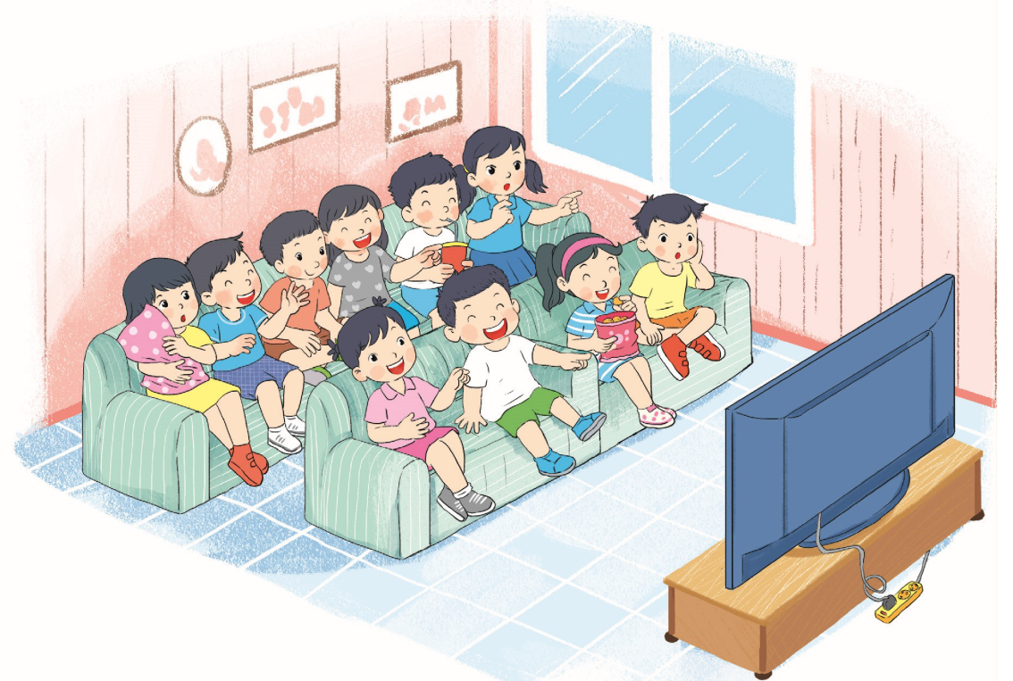

1. Trả lời câu hỏi
4
3
Hàng trước có 4 bạn.
Đố các bạn hàng trước có bao nhiêu bạn?
2
1

Slide 5
1. Trả lời câu hỏi
6
5
4
3
2
Hàng sau có 6 bạn.
1
Đố các bạn hàng sau có bao nhiêu bạn?

Slide 6
1. Trả lời câu hỏi
6
5
4
10
3
Có tất cả 10 bạn ngồi xem phim.
2
9
Đố các bạn có tất cả bao nhiêu bạn ngồi xem phim.
1
8
7

Slide 7
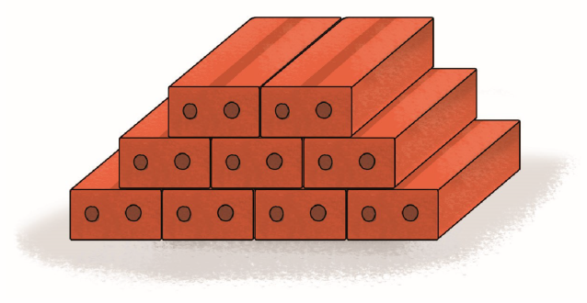

Các viên gạch được xếp thành hình bên. Hỏi có bao nhiêu viên gạch ở:
?
2
?
a) Hàng trên cùng
3
c) Hàng giữa
?
4
?
b) Hàng dưới cùng
9
d) Cả 3 hàng

